Slide 1
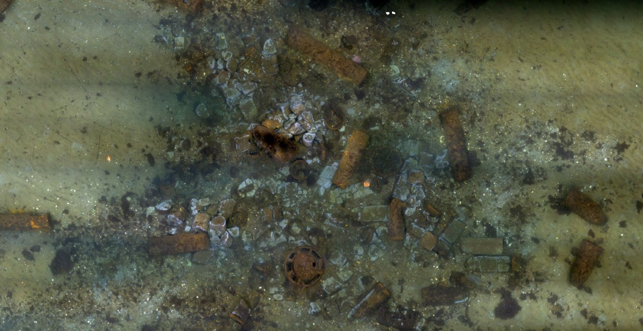
TNT in der See?!
Forschungsfahrt des Schiller-Gymnasiums mit der Aldebaran und Geomar

Slide 2
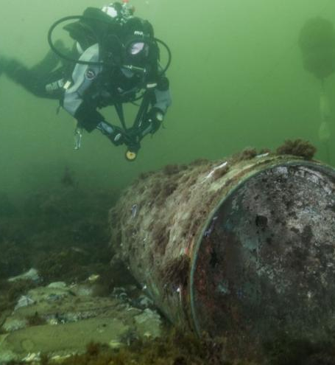
Warum sucht man?
Tonnen an Munition die im Meer liegt
Auswirkungen?
Tatsächliche Menge?
Beseitigung?
Eintritt in unsere Nahrungskette?

Slide 3
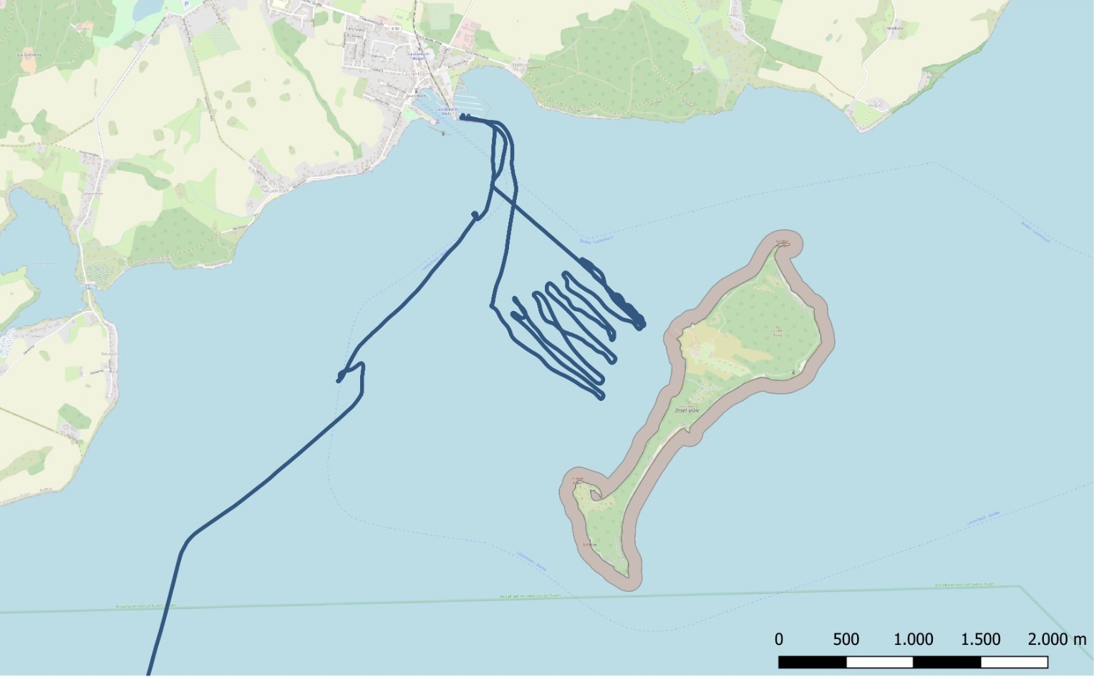
Vilm und seine Schuten
Nach dem zweiten Weltkrieg:
Verkappung von alter Munition
Dabei explodierten 2 Transportschiffe
Wracks liegen in der Nähe von Vilm
(Naturschutzgebiet und Wohnungssiedlungen)

Slide 4
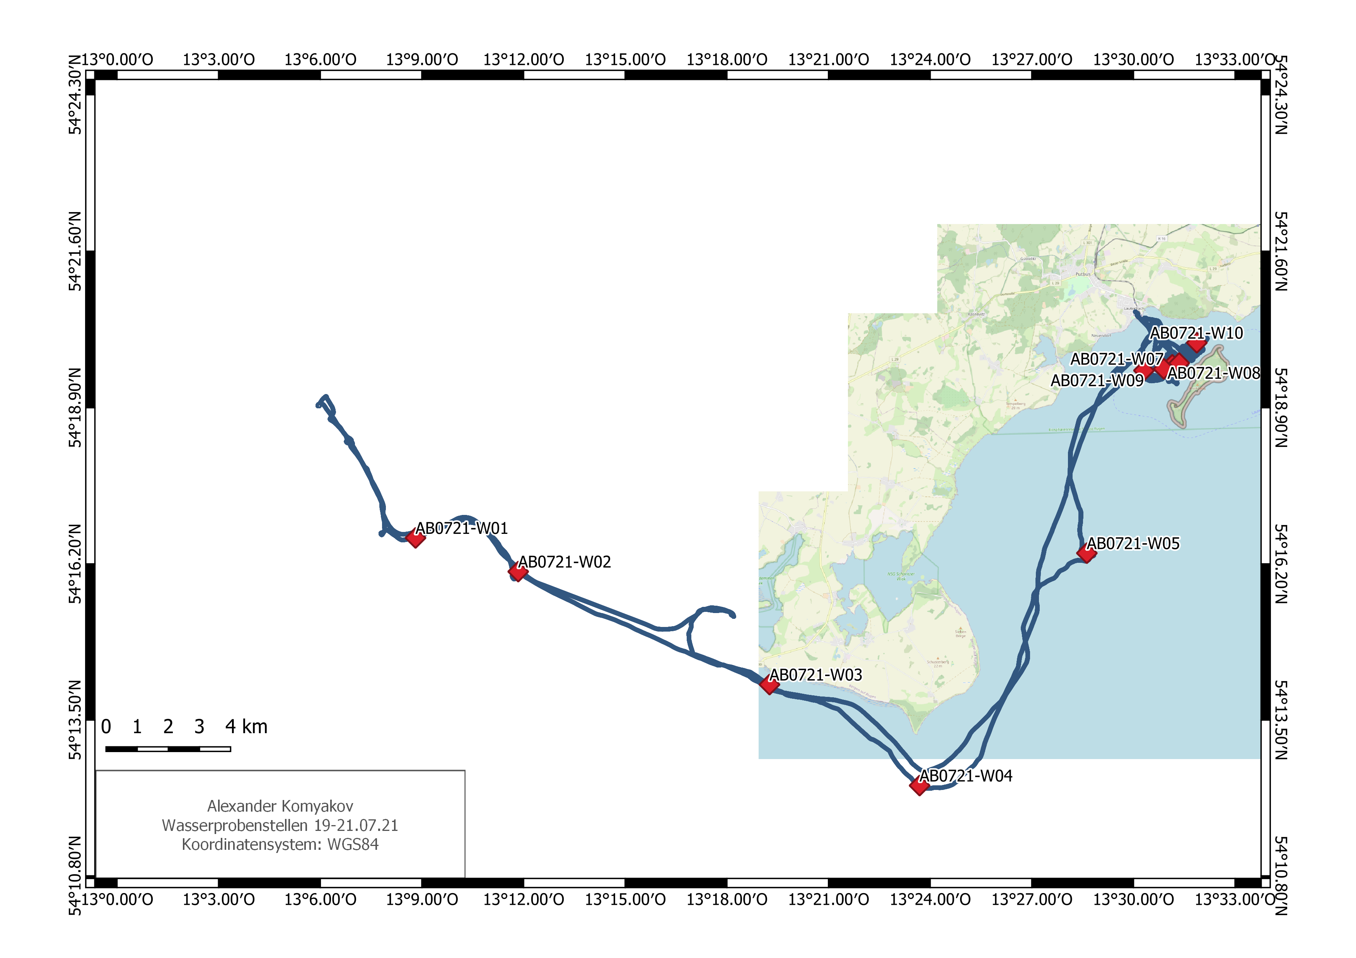
Wasserproben
Nachweis von STVs
→Wasserentnahme-Röhre
→Multiparametersonde
→Regelmäßige Prüfung
Untersuchung: Ionenaustauschchromatograph
STVs = Sprengstofftypische Verbindungen

Slide 5
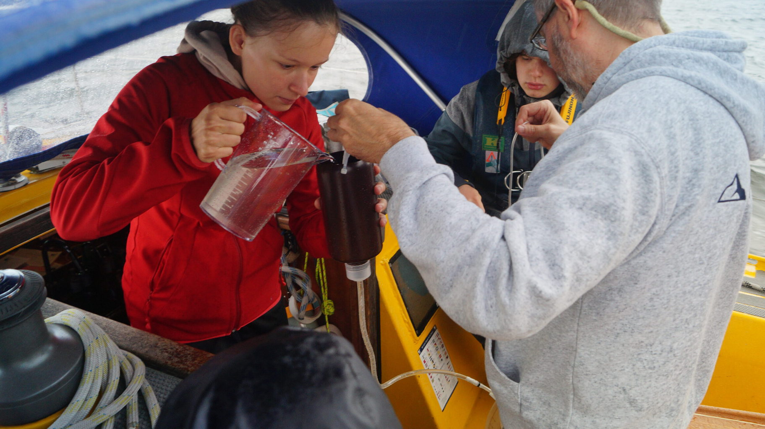
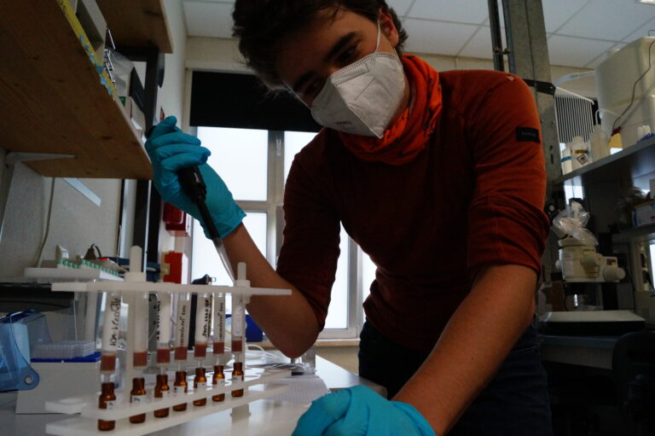
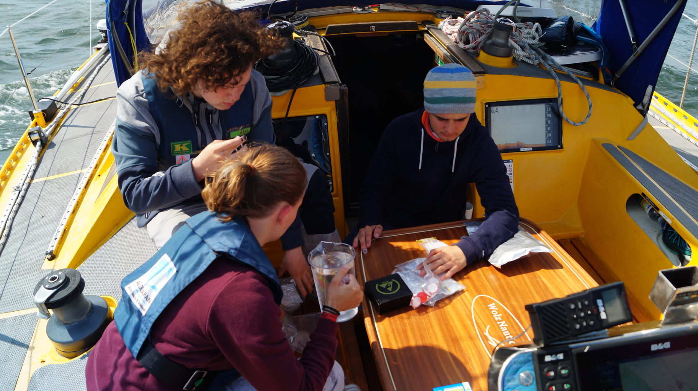
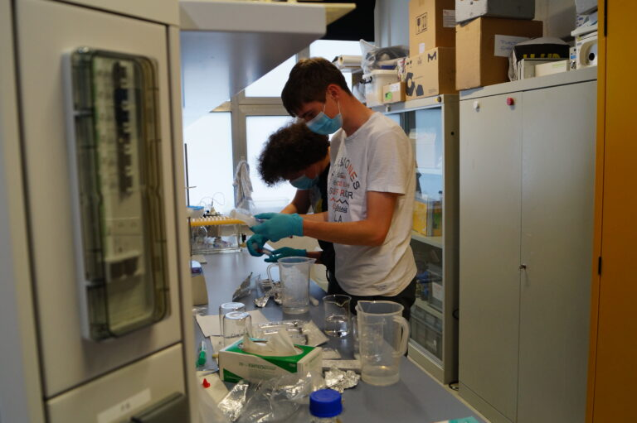

Slide 6
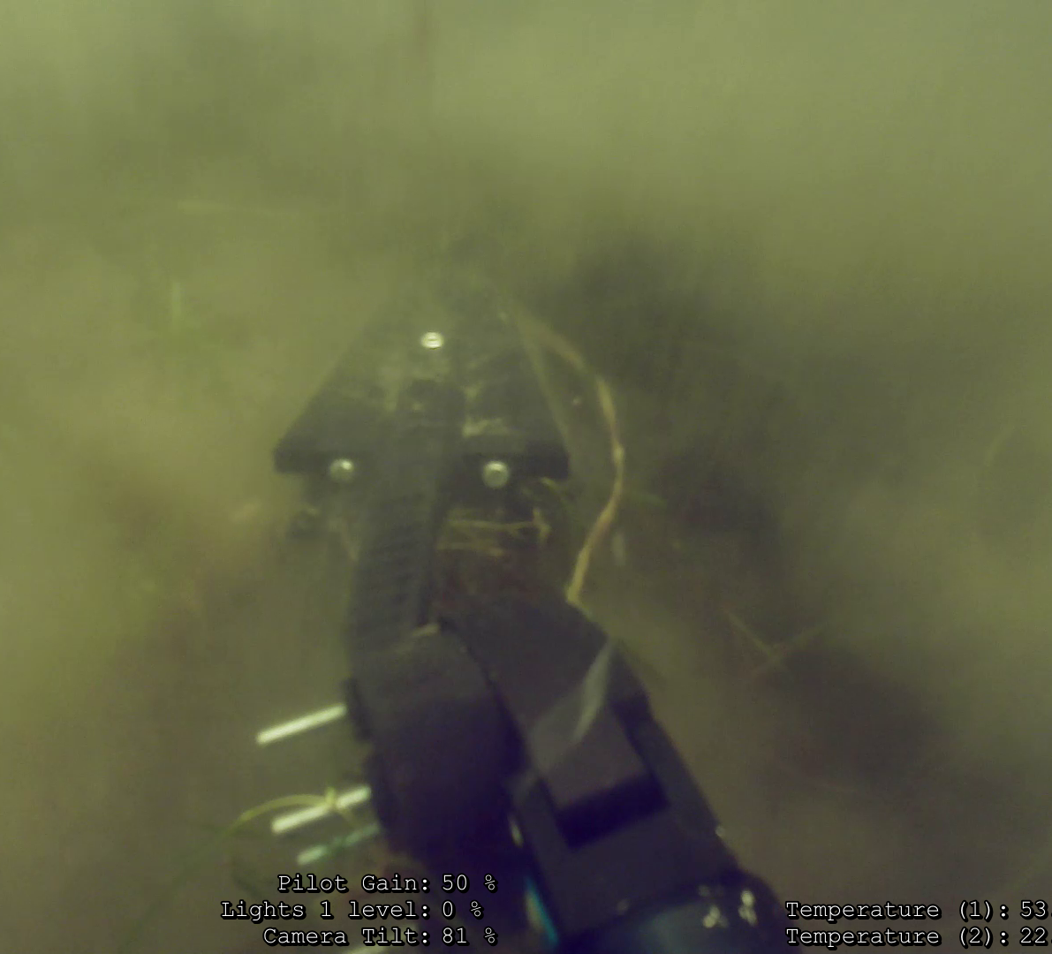
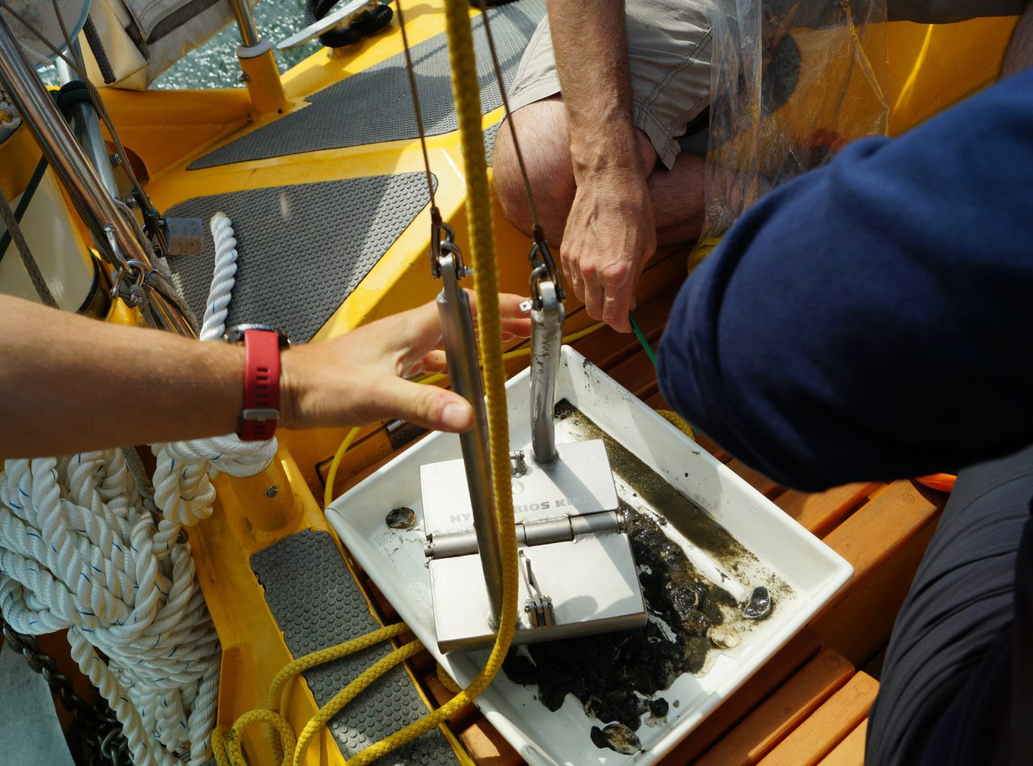
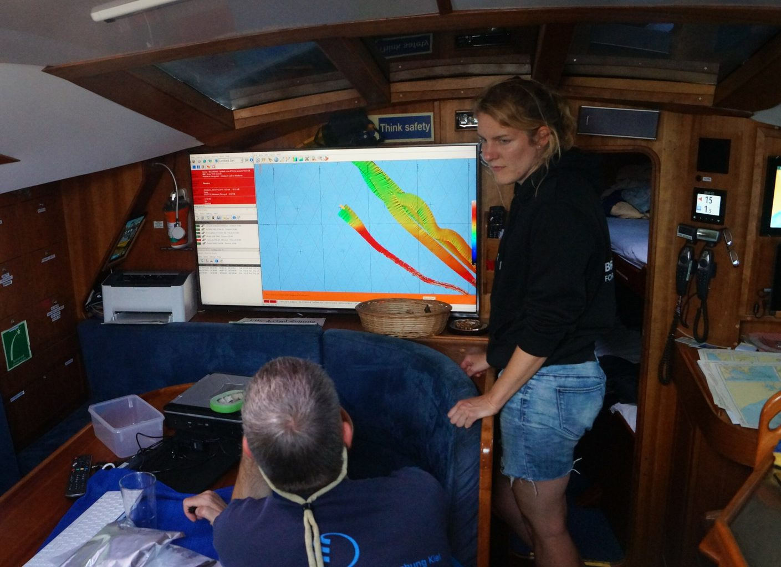
Sedimentproben
Multibeam
ROV mit Entnahme-Schaufel

Slide 7
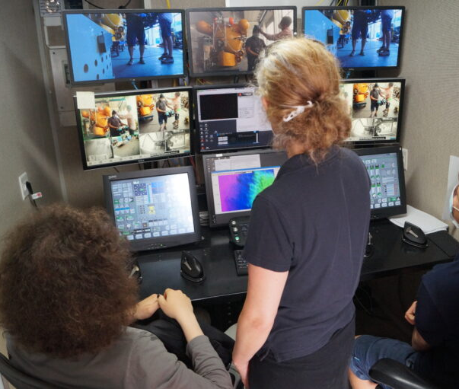
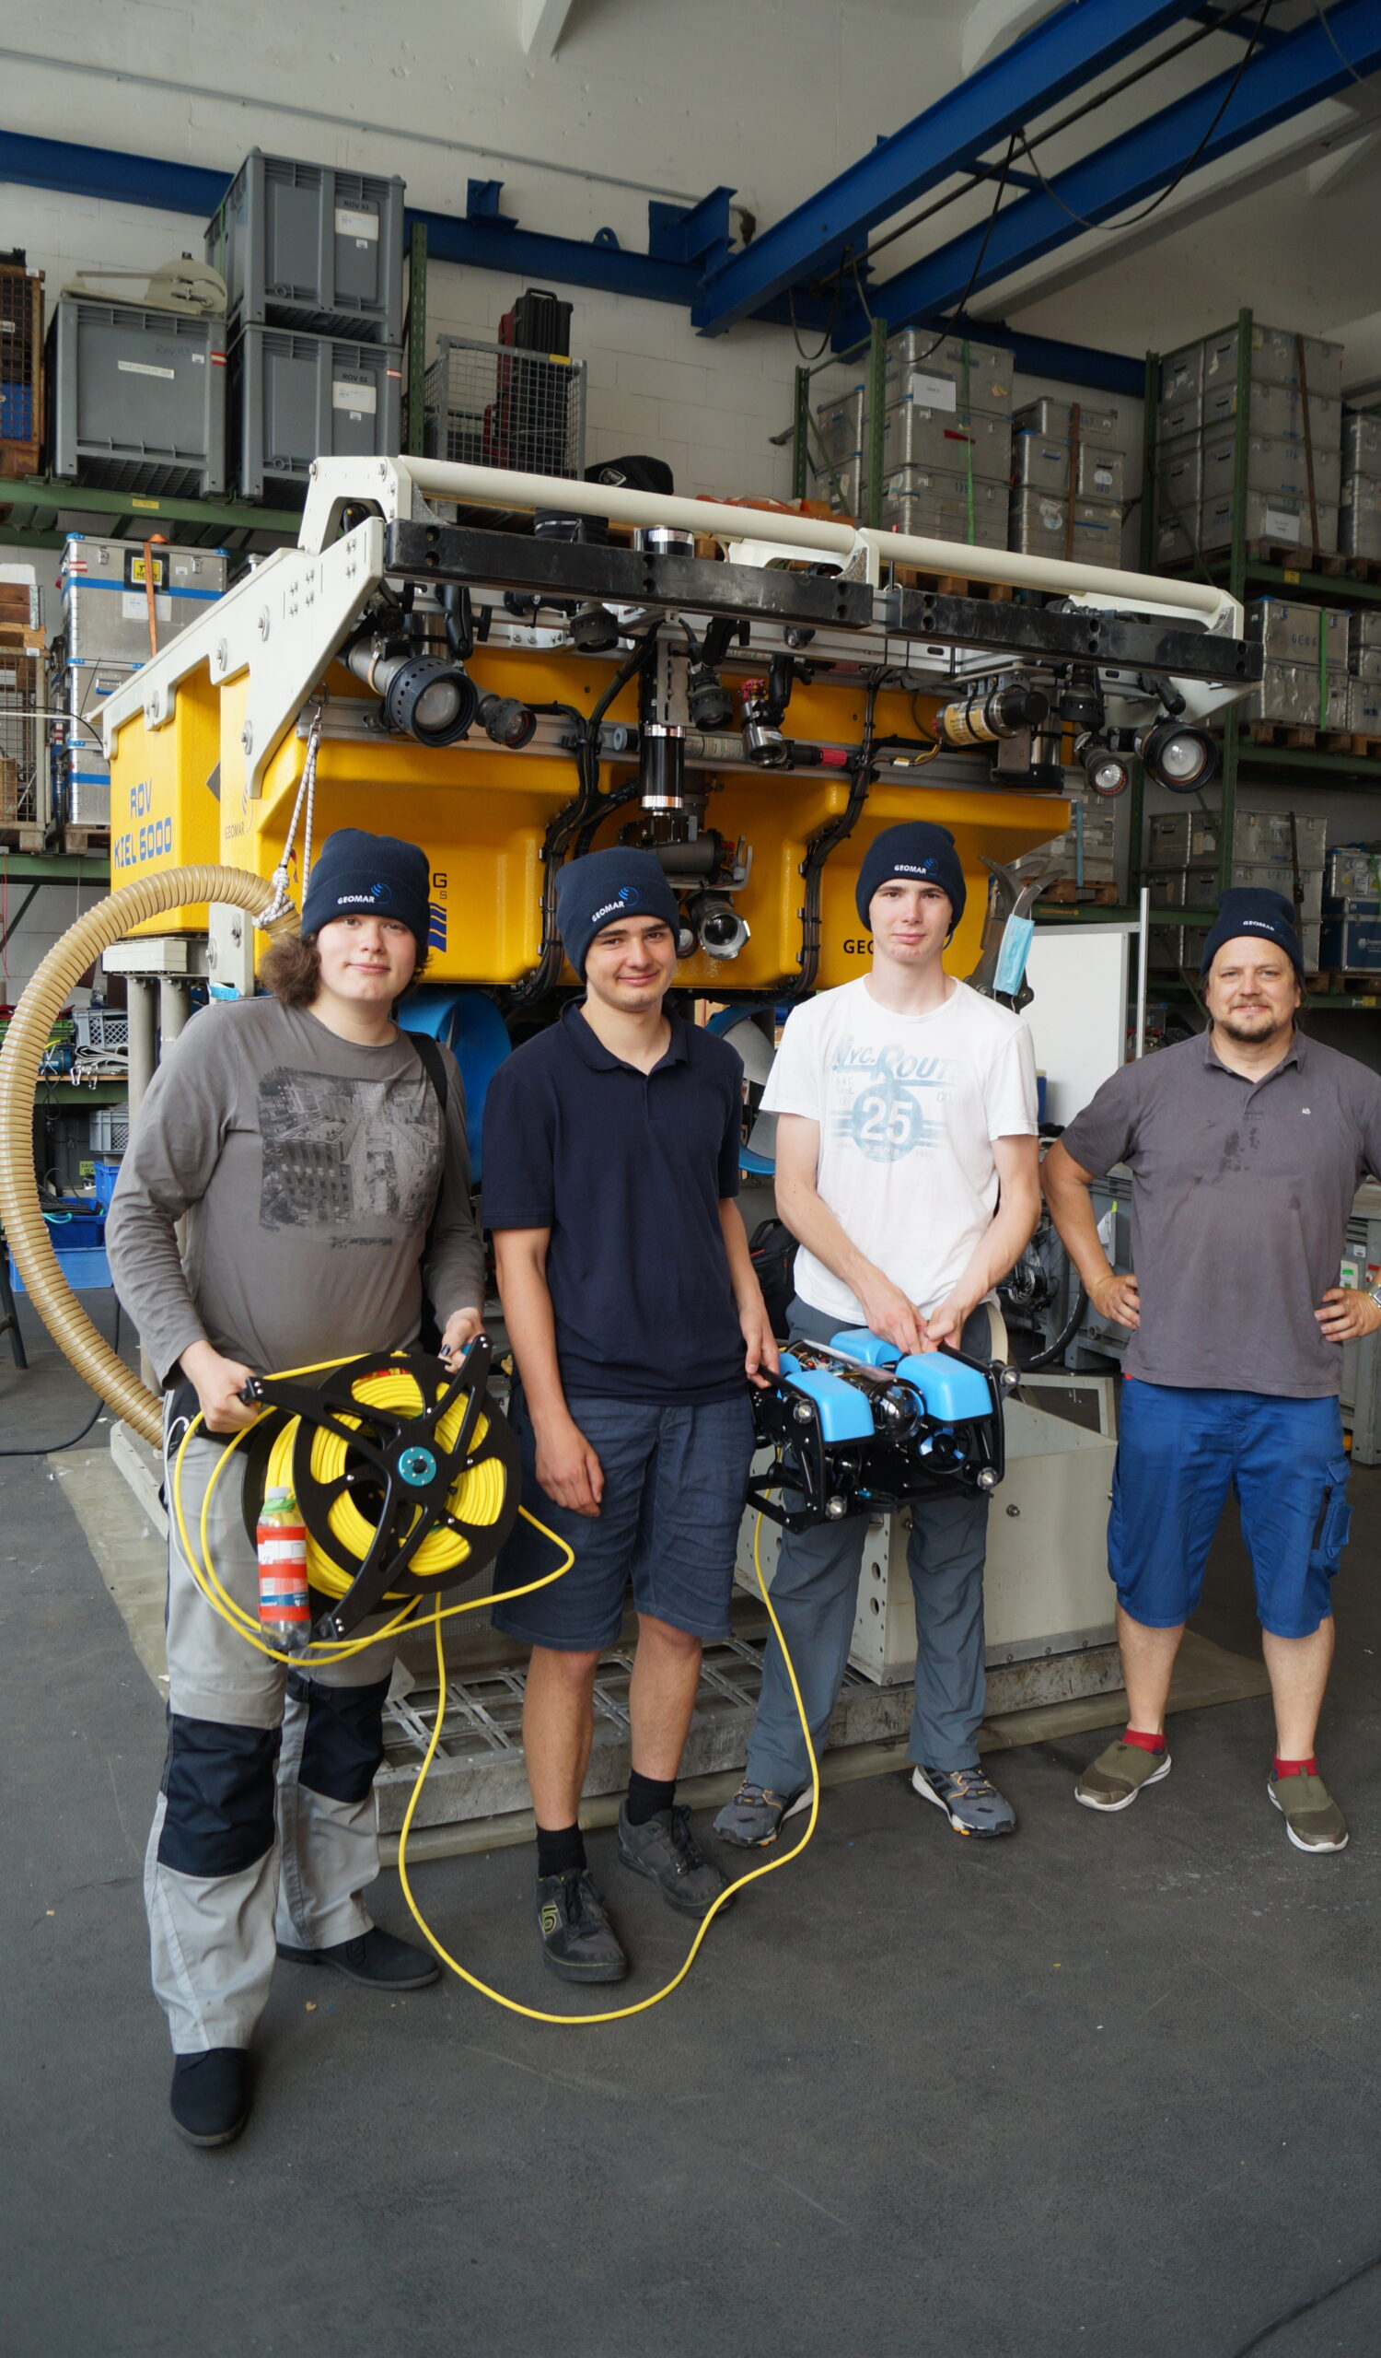
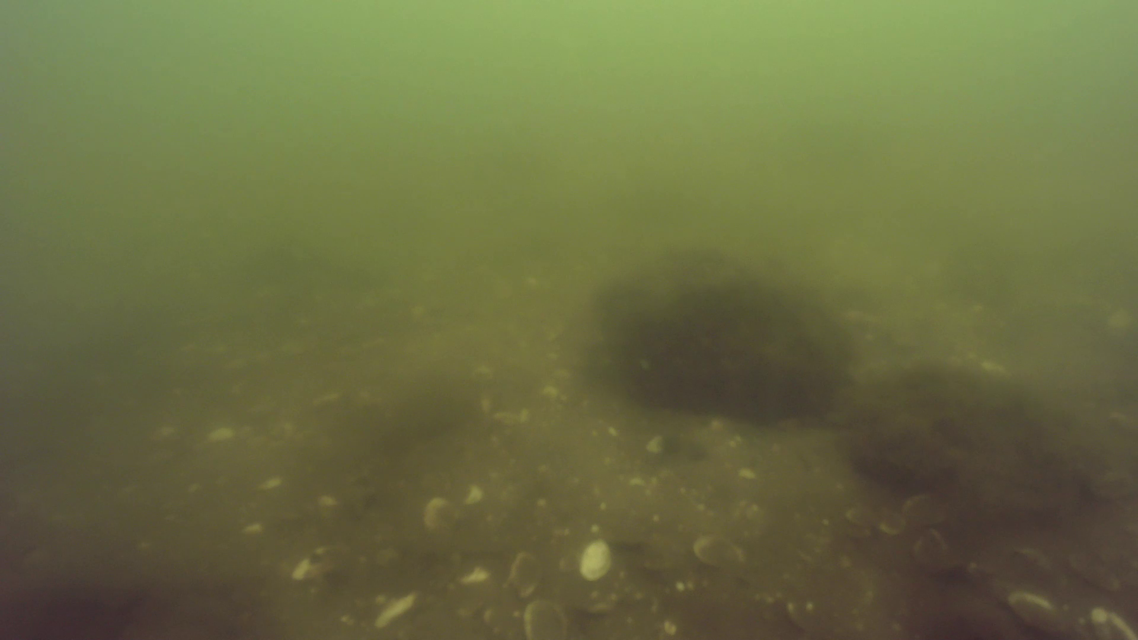
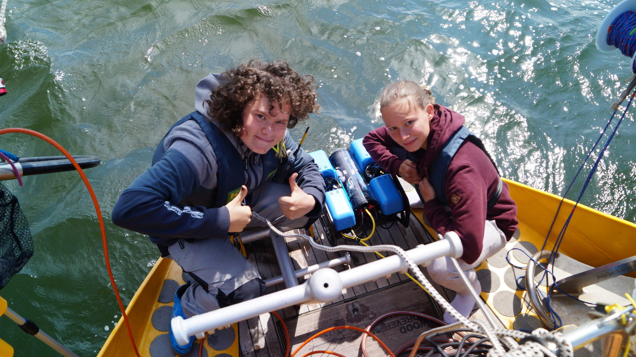
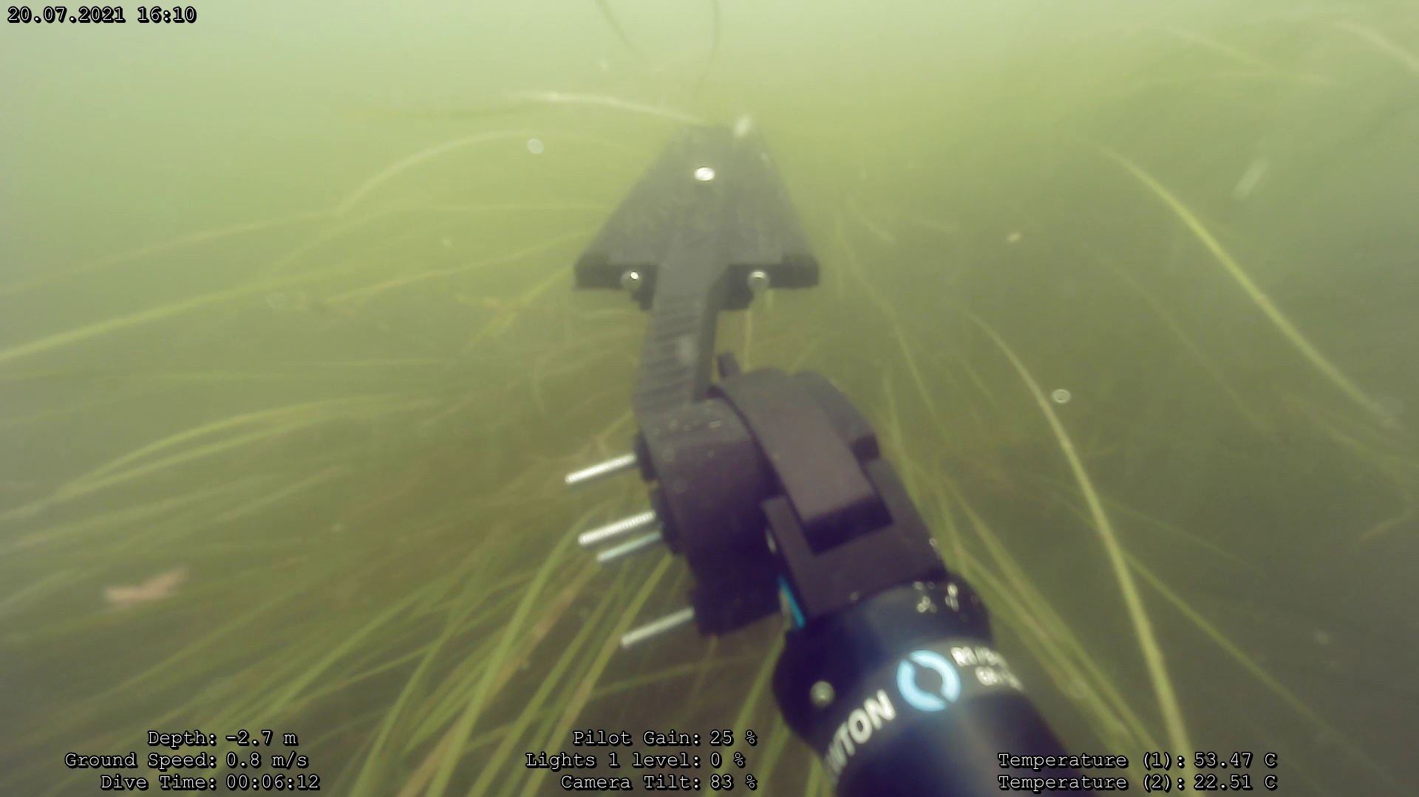

Slide 8
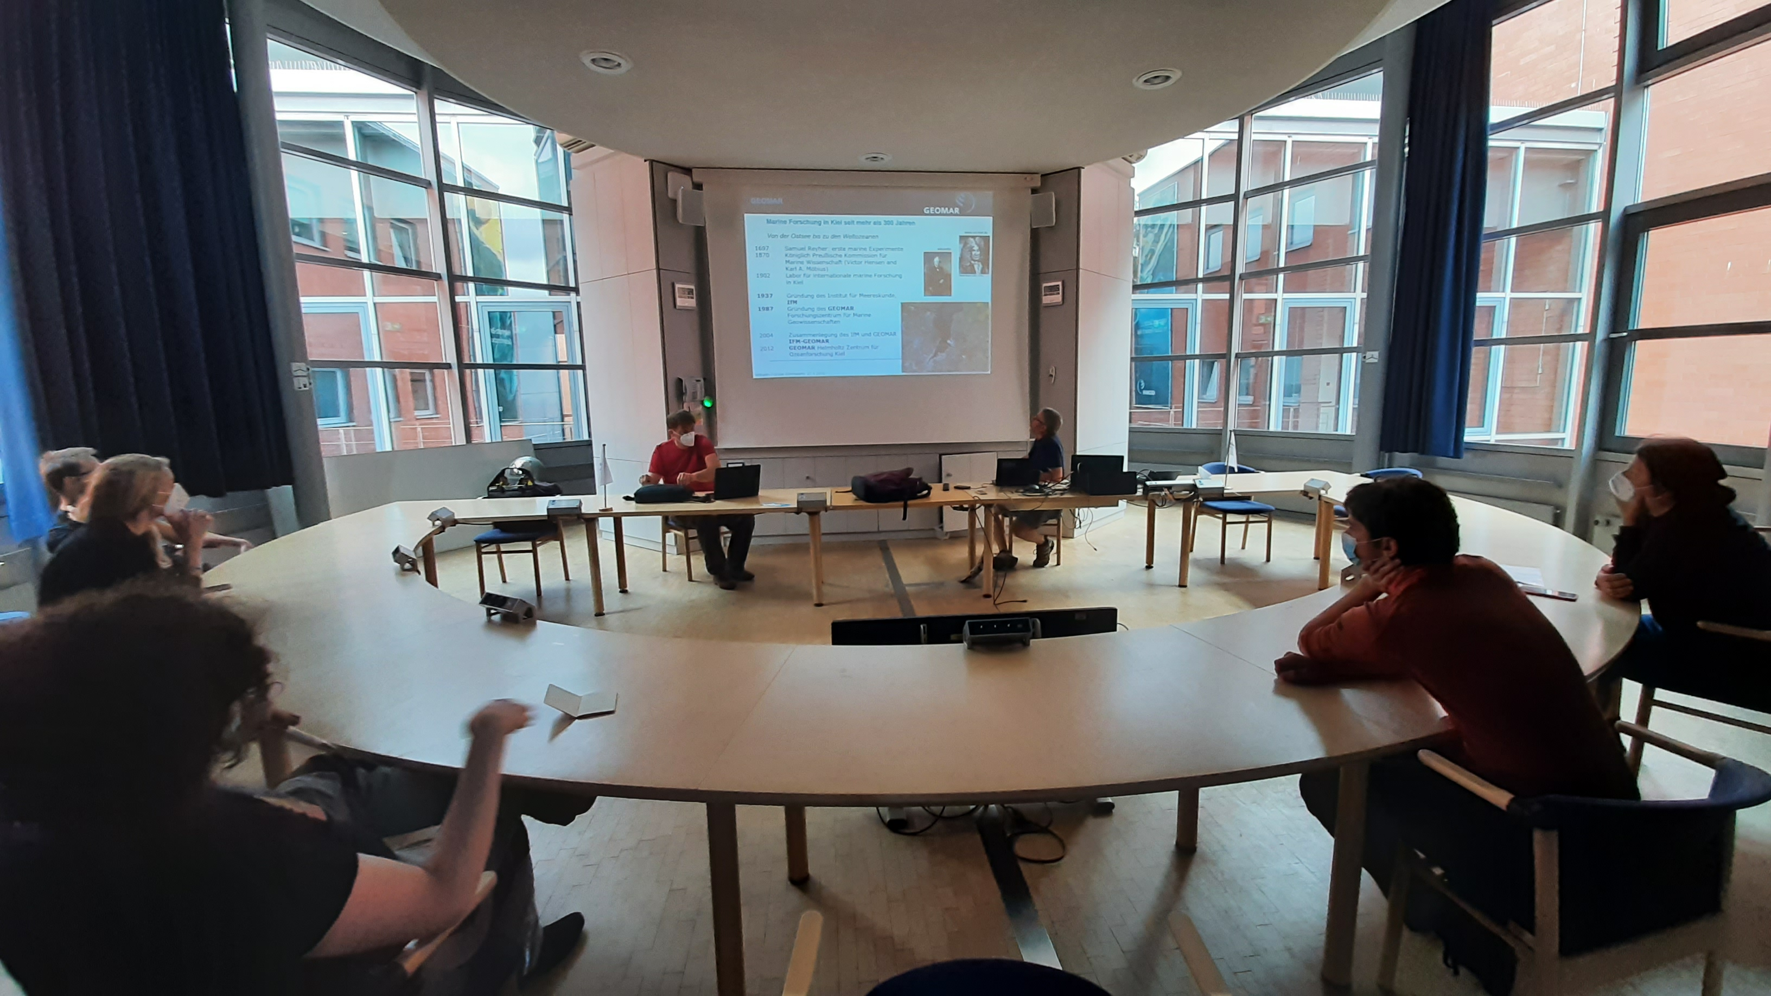
Ergebnisse
Keine STVs nachgewiesen (Wasserprobe)
Keine sichtbare Munition über Multibeam / ROV

Slide 9
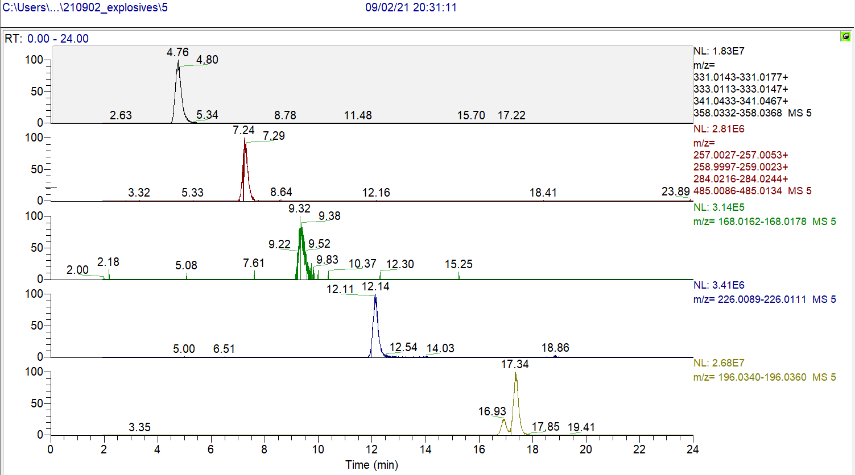
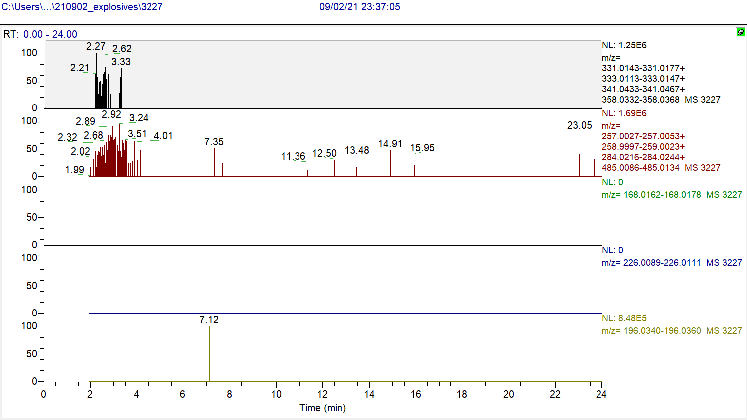
Unsere Daten
Erwartete Daten

Slide 10
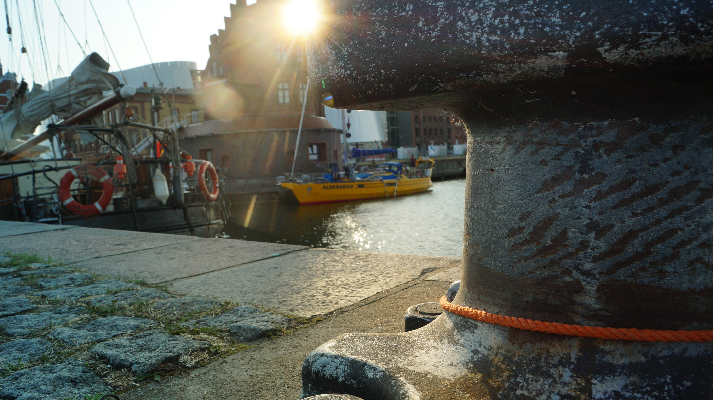
Was heißt das?
Entwahrnung für Rügen
Mögl. Gründe:
→alle Fragmente wurden geborgen
Biomasse hat Reststoffe vollständig aufgenommen

Slide 11
Ausblick
Beantwortung neuer Fragen durch Sedimentproben oder Pflanzenuntersuchung
Keine akute Gefahr vor Rügen...
...hohe Belastung an anderen Orten (ehemalige und aktuelle Marinestützpunkte)
Aldebaran gut für Ufernahe Untersuchungen
Wir wären auf jeden Fall gerne dabei!

